Slide 1

برنامه نویسی با پایتون
سعید محققی / تابستان 1398

Slide 2
فهرست مطالب
مقدمه و معرفی
کدنویسی پایتون در عمل

Slide 3
مقدمه و معرفی
ویژگی ها و کاربردهای پایتون

Slide 4
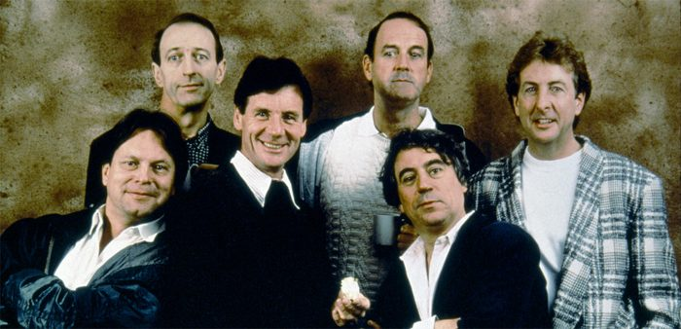
معرفی پایتون
یک زبان برنامه نویسی سطح بالا و بسیار پرکاربرد
با تاکید بر سادگی و خوانایی کدها و درنتیجه: پیاده سازی و توسعه سریع ایده ها ← مناسب برای کاربردهای آکادمیک
پایتون cross-platform است: کدهای پایتون، در تمام سیستم عامل های مرسوم قابل اجرا هستند. ← یکی از دلایل محبوبیت زیاد پایتون
نام "پایتون" برگرفته از یک گروه نمایشی کمدی به نام Monty Python بوده که سازنده پایتون (Guido van Rossum) در حال ساخت این زبان از آن لذت می برده است! و این زبان را طوری طراحی کرد که بتوان از برنامه نویسی با آن، لذت برد.
https://www.python.org/
Notes:
سادگی متلب ولی رایگان و سبک
قدرت C++ ولی ساده تر و با دردسر کمتر و بدون نیاز به کامپایلر

Slide 5
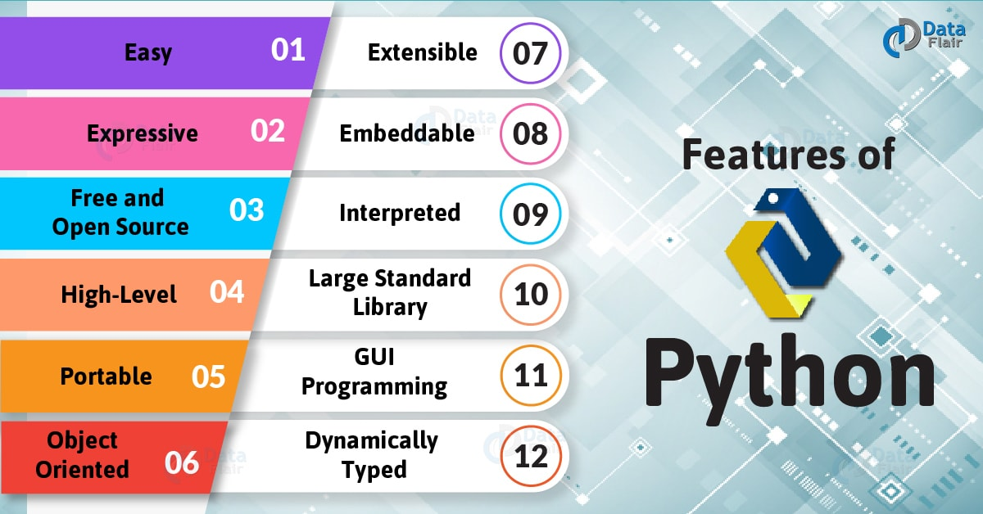
ویژگی های پایتون
Notes:
Easy to write/read
Expressive: قابلیت های بالا و تمرکز بر روی راه حل به جای تمرکز بر روی سینتکس و ساختار کد
Portable: بین دستگاه ها و سیستم عامل ها
Extensible: استفاده از سی++ در پایتون
Embeddable: استفاده از پایتون در سی++
Dynamically typed: نوع متغیر ها در حین اجرا تعیین می شود

Slide 6
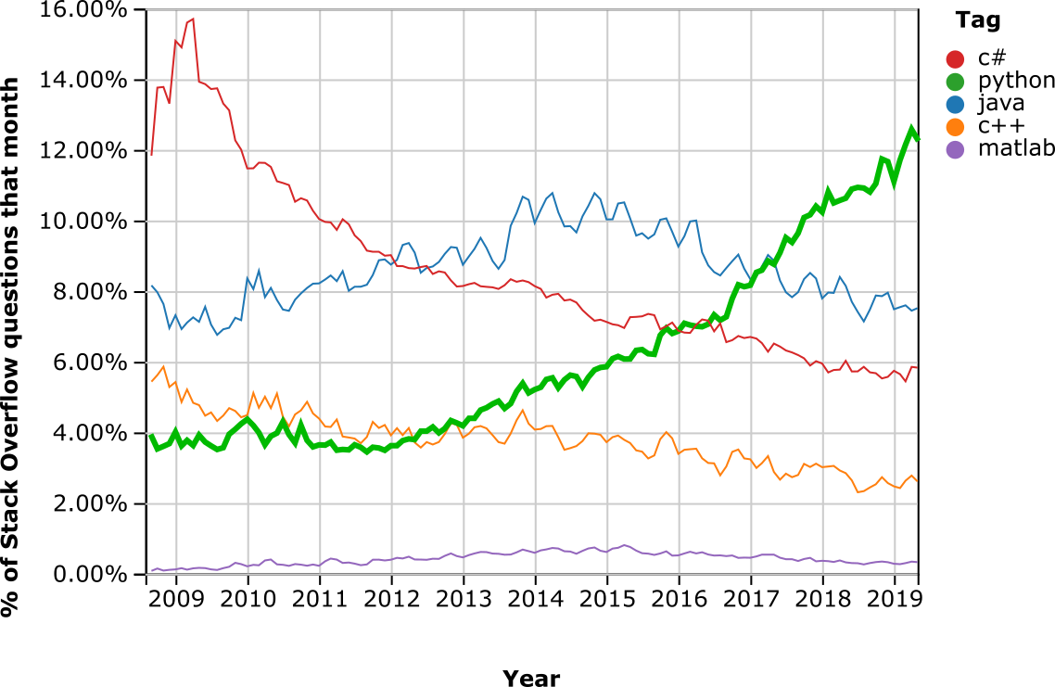
روند کاربرد و محبوبیت پایتون
روند کاربرد زبان های برنامه نویسی در سایت Stack Overflow
https://insights.stackoverflow.com/trends
Notes:
در ایران عقب تر هستیم

Slide 7
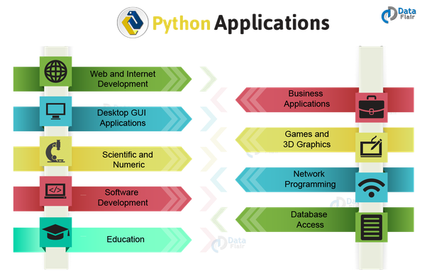
کاربردهای اصلی پایتون
برنامه نویسی علمی و محاسباتی (Scientific and Numeric Programming)
علوم داده و هوش مصنوعی (Data science / Artificial Intelligence)
برنامه نویسی وب و شبکه (Web and Network Development)
بازی های رایانه ای (Games and 3D Graphics)
نرم افزارهای دسکتاپ (Desktop GUI Applications)
آموزش (Education)

Slide 8
کدنویسی پایتون در عمل
راه اندازی محیط برنامه نویسی و شروع کدنویسی

Slide 9








محیط برنامه نویسی پایتون
دانلود از سایت رسمی پایتون
استفاده از پکیج Anaconda
برای کدنویسی و اجرای کدهای پایتون به دو چیز نیاز خواهیم داشت:
مفسر پایتون (Python Interpreter): مسئول تبدیل زبان پایتون به زبان ماشین
محیط کدنویسی پایتون (Python IDE): محیطی برای نوشتن کدهای پایتون
Shell / IDLE
Jupyter Notebook
Spyder
Visual Studio /VS Code
PyCharm
Atom
…
Notes:
با نصب پایتون از سایت رسمی، فقط محیط کدنویسی Shell و IDLE نصب خواهند شد.

Slide 10
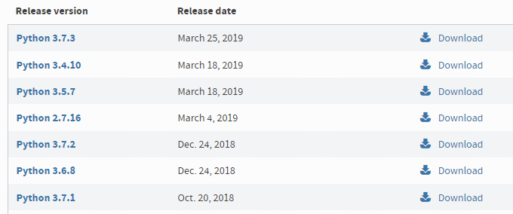
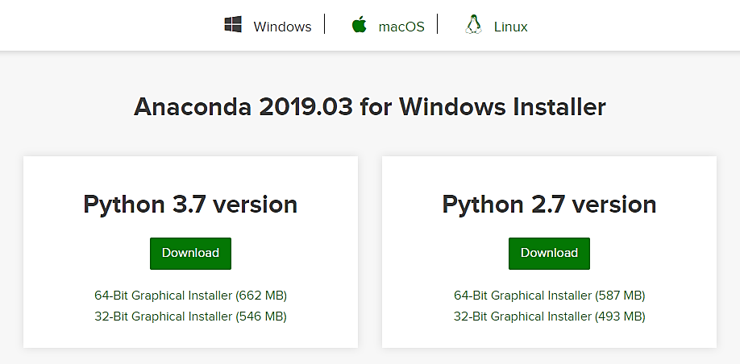
کدام نسخه از پایتون؟
در حال حاضر پایتون دارای دو گروه نسخه اصلی است:
نسخه های 2.x ← پرکاربردترین نسخه ها در گذشته پایان پشتیبانی تا ابتدای سال 2020
نسخه های 3.x ← نسخه اصلی و پیش فرض در نسخه های جدید Anaconda و لینوکس و سایر کتابخانه ها
مفسر پایتون به صورت رایگان، برای هر دو نسخه و سیستم عامل های مختلف از سایت رسمی پایتون (www.python.org) قابل دانلود است. (~25 MB)
پکیج Anaconda به صورت رایگان، برای هر دو نسخه و سه سیستم عامل از سایت رسمی آن (www.anaconda.com) قابل دانلود است. (~600 MB)

Slide 11
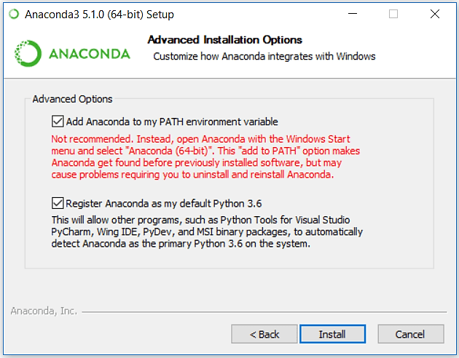
افزودن پایتون به مسیرهای ویندوز
بهتر است هنگام نصب Anaconda این گزینه انتخاب شود:

Slide 12

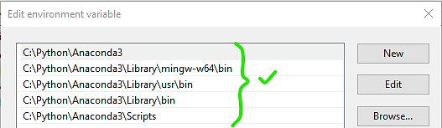
افزودن پایتون به مسیرهای ویندوز
اگر هنگام نصب Anaconda گزینه افزودن به مسیرهای ویندوز انتخاب شده باشد، مسیرهای پایتون درمتغیر path در پنجره Environment Variables ویندوز وجود خواهند داشت. و با دستور زیر در برنامه CMD می توان مسیر پایتون را نمایش داد:
> where python
در غیر این صورت، می توان این مسیرها را به صورت دستی، به متغیر path اضافه کرد. ← اعمال تغییرات بعد از راه اندازی مجدد ویندوز (restart)

Slide 13
شروع کدنویسی
متغیرها
>>> x = 10
>>> name, age = 'Ali', 12
>>> print('My name is', name)
کامنت ها
# One line comment
''' Multiple Line Comment '''
دستورها
>>> print('Hello World‘)
>>> import sys >>> print(sys.version)
>چاپ نسخه پایتون<

Slide 14
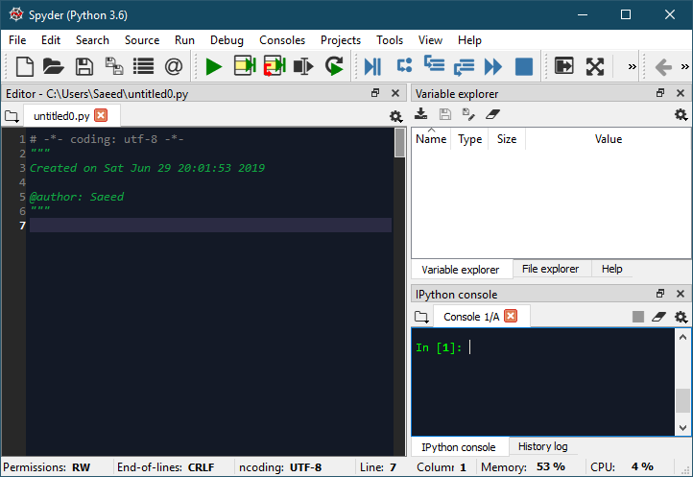
روش های اجرای کد
روش های اجرای کدهای پایتون
ذخیره کدها در فایل متنی با پسوند .py (یا .pyw) و اجرای یک جا
اجرای خط به خط در کنسول پایتون (Shell، IDLE یا IPython)

Slide 15
قوانین ساختاری در کدنویسی پایتون
دستورها و نام توابع و متغیرها به حروف بزرگ و کوچک حساس هستند. (Case Sensitive)
تعداد فاصله و تب در ابتدای هر خط (Identation) مهم است.
نام توابع و متغیرها فقط می تواند شامل حروف، اعداد و _ باشد و نباید با عدد شروع شود (از اسامی رزرو شده هم نباشد).
varName, _varName → CamelCase
var_name, _var_name → snake_case
2varName, var$name → invalid X

Slide 16
انواع متغیرها
x = 2 → integer
x = 3.14 → float
x = 'test' → string
x = True → boolean
x = [1, 2, 3]
x = [1, 2.5, 'a']
x = (1, 2, 3)
x = (1, 2.5, 'a')
x = {1, 2, 3}
x = {1, 2.5, 'a'}
x = {'a':1, 'b':'c'}
x = {1:2, 3:'a'}
نوع متغیرها در حین اجرا با توجه به مقادیر آن ها تعیین می شود.
تشخیص نوع متغیر با دستور type(var)
انواع list، tuple و set قابل تبدیل به یکدیگر هستند.
آیتم های list قابل تغییر ولی در tuple غیر قابل تغییر هستند.
در set و dict، آیتم تکراری وجود نخواهد داشت.
→ list
→ tuple
→ set
→ dictionary

Slide 17
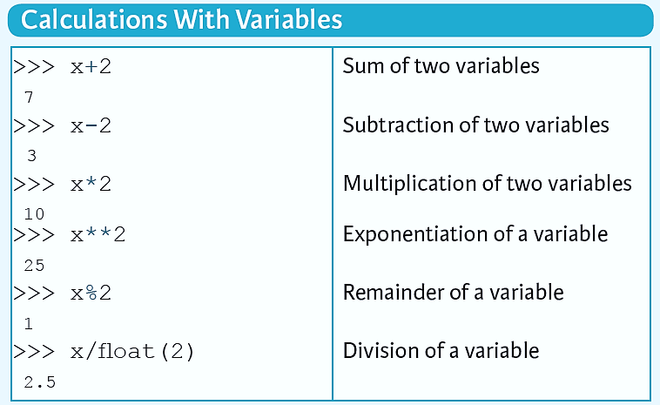
اپراتورهای ریاضی
>>> X=5
>>> x//2 2
>>> x==3 False
>>> x!=3 True
>>> x>5 False
>>> x<=5 True
Floor division
Equal
Not equal
Greater than
Less than

Slide 18
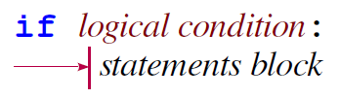
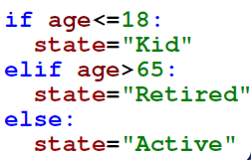

دستورهای شرطی
دستور if می تواند با چند دستور elif و تنها یک دستور else در انتها، همراه شود.
دستورهای درون شرط if، elif و else باید به اندازه یک Tab یا 4 فاصله، جلوتر باشند.

Slide 19
حلقه ها در پایتون
استفاده از Enumerate
words = ['a', 'b', 'c', 'd'] for i,word in enumerate(words): print(i+1,word)
1 a 2 b 3 c 4 d
استفاده از Iterator
nums = [1, 2, 3, 4] for num in nums: print(num)
1 2 3 4
استفاده از Generator
for i in range(5): print(i)
0 1 2 3 4
این دستورها را امتحان کنید: [n for n in range(1,21)] [n/2 for n in range(1,21)]

Slide 20
حلقه ها در پایتون
استفاده از Continue
i = 1 while i<10: i += 1 if i%2 == 0: continue print(i)
3 5 7 9
استفاده از Break
i = 1 while True: print(i) if i == 4: break i += 1
1 2 3 4
حلقه مشروط
i = 1 while i < 5: print(i) i += 1 1 2 3 4 5

Slide 21
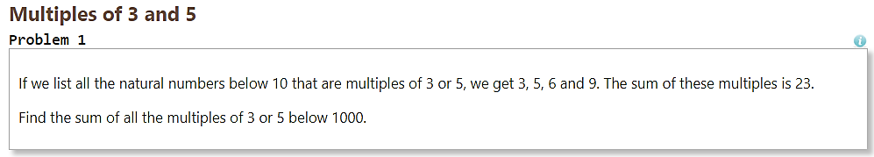
مساله اول Projecteuler.net
https://projecteuler.net/problem=1

Slide 22
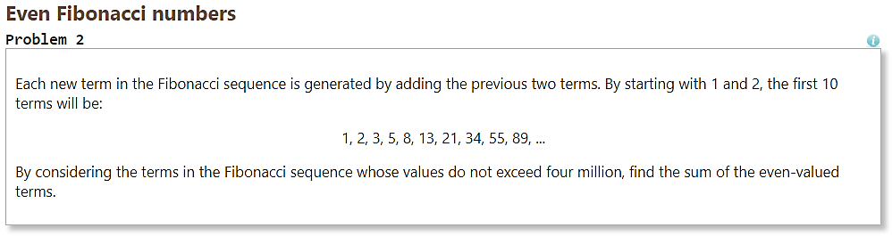
مساله دوم Projecteuler.net
https://projecteuler.net/problem=2

Slide 23
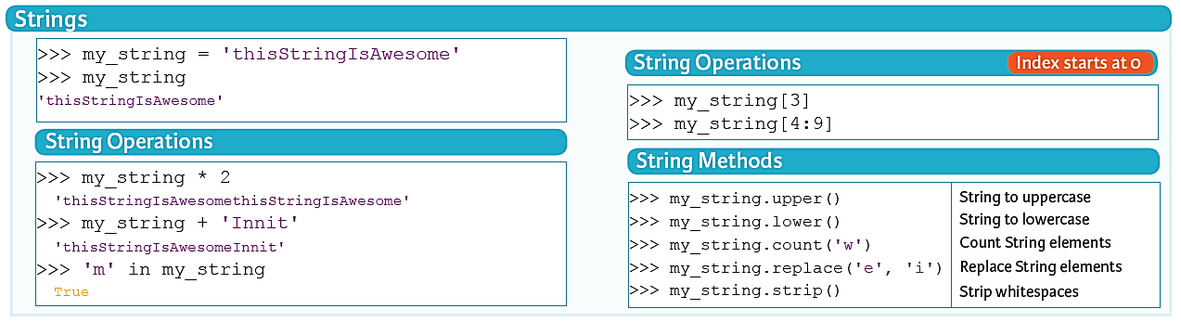
عملیات بر روی رشته ها
ترکیب رشته ها و متغیرها
>>> S='values are %d, %f' %(x,y)
>>> S='values are {:d},{:f}'.format(x,y)
%d, {:d} → integer %s, {:s} → string %f, {:f} → float %.2f / %4.2f / {:.2f} / {:4.2f} → limit numbers
Notes:
کاراکترهای خاص با " \ " نمایش داده می شوند.

Slide 24
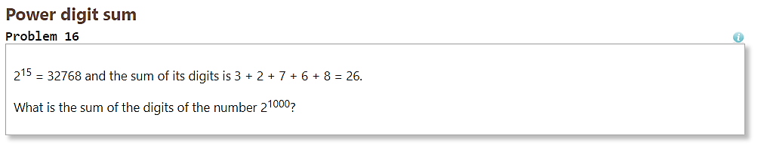
مساله شانزدهم Projecteuler.net
https://projecteuler.net/problem=16

Slide 25
ماژول های time و date

Slide 26
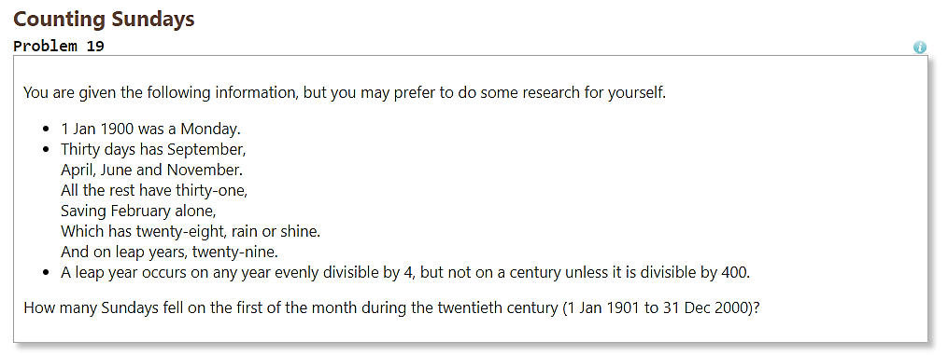
مساله نوزدهم Projecteuler.net
https://projecteuler.net/problem=19

Slide 27
توابع در پایتون

Slide 28
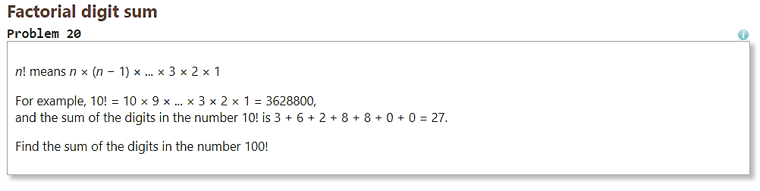
مساله بیستم Projecteuler.net
https://projecteuler.net/problem=20

Slide 29
کتابخانه Numpy

Slide 30
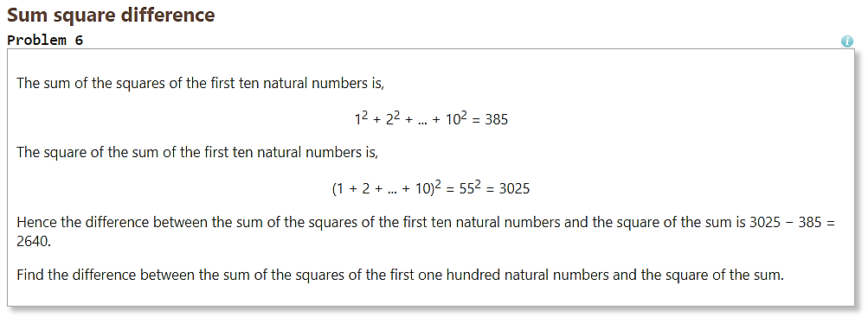
مساله ششم Projecteuler.net
https://projecteuler.net/problem=6

